Slide 1

КУРСОВАЯ РАБОТА
по дисциплине «Алгоритмы и структуры данных»
на тему: «Пополнение структур данных: динамические порядковые статистики»
Выполнил: студент Беликов П.Г.
Шифр 180818
Институт приборостроения, автоматизации и информационных технологий
Направление подготовки 09.03.04 «Программная инженерия»
Группа 81ПГ
Руководитель: Артёмов А.В.
Орёл 2020

Slide 2
Введение
Целью курсовой работы является решение задач определения i-й порядковой статистики и определение порядкового номера заданного элемента. Данные представлены красно-чёрным деревом.
Задачи :
Анализ и выбор методов представления красно-чёрного дерева.
Разработка алгоритма пополнения структуры данных.
Разработка алгоритма определения i-ой порядковой статистики.
Разработка алгоритма определения порядкового номера заданного элемента.
Реализация разработанных алгоритмов и программы.

Slide 3
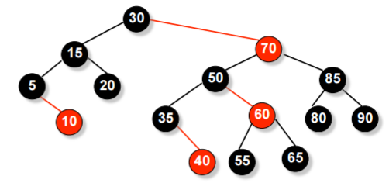
1 АНАЛИЗ И ВЫБОР МЕТОДОВ ПРЕДСТАВЛЕНИЯ КРАСНО-ЧЁРНОГО ДЕРЕВА
Красно-чёрное дерево

Slide 4
1 АНАЛИЗ И ВЫБОР МЕТОДОВ ПРЕДСТАВЛЕНИЯ КРАСНО-ЧЁРНОГО ДЕРЕВА
Структура данных будет представлена в виде двух классов: Node, RBTree.
Класс RBTree является непосредственно деревом, и содержит одну переменную – указатель на экземпляр класса Node – корень дерева. Класс Node представляет собой описание узла дерева.
Каждый узел дерева содержит атрибуты key, color, left, right, parent, size. Параметр key содержит значение узла, color – его цвет. Параметры parent, left и right содержать указатели на родительский узел, левый дочерний и правый дочерний соответственно. При отсутствии дочернего или родительского узла соответствующее значение принимает None. Size получает значение размера поддерева узла (по умолчанию 1).

Slide 5
2 ПРОЕКТИРОВАНИЕ АЛГОРИТМОВ
Для реализации программы, необходимо разработать следующие алгоритмы:
Алгоритм левого поворота узла.
Алгоритм правого поворота узла.
Алгоритм вставки.
Алгоритм балансировки.
Алгоритм определения i-ой порядковой статистики.
Алгоритм определения порядкового номера заданного элемента.

Slide 6
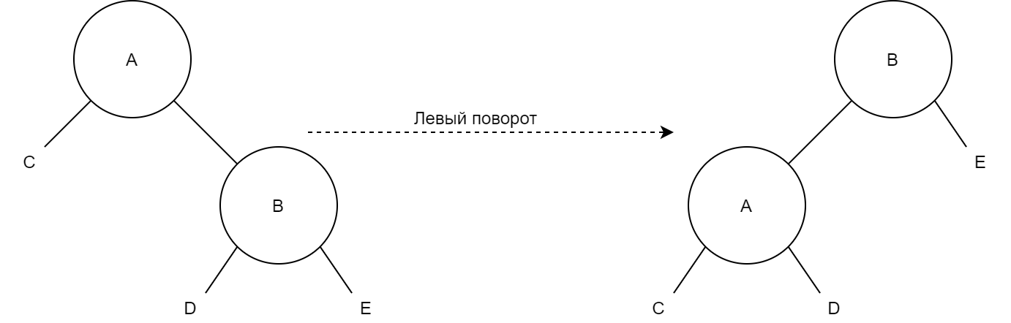
2 ПРОЕКТИРОВАНИЕ АЛГОРИТМОВ
Левый поворот в бинарном дереве поиска

Slide 7
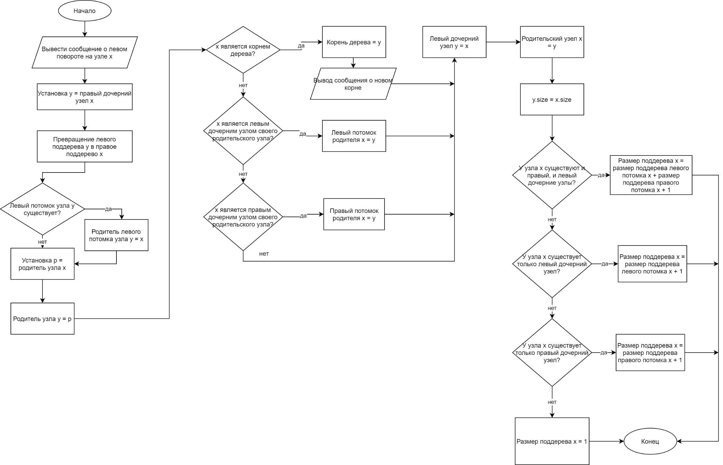
2 ПРОЕКТИРОВАНИЕ АЛГОРИТМОВ
Схема алгоритма левого поворота

Slide 8
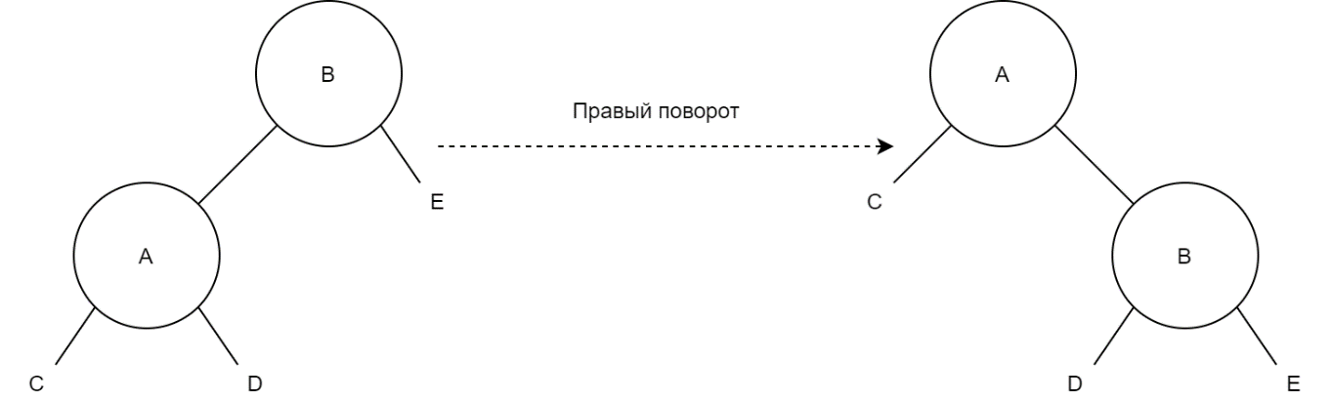
2 ПРОЕКТИРОВАНИЕ АЛГОРИТМОВ
Правый поворот в бинарном дереве поиска

Slide 9

2 ПРОЕКТИРОВАНИЕ АЛГОРИТМОВ
Схема алгоритма правого поворота

Slide 10
2 ПРОЕКТИРОВАНИЕ АЛГОРИТМОВ
Чтобы красно-чёрное дерево сохраняло свои свойства при вставке нового узла, необходимо рассмотреть 3 случая, при которых необходима балансировка:
Красный дядя.
Чёрный дядя (лево)
Чёрный дядя (право).

Slide 11
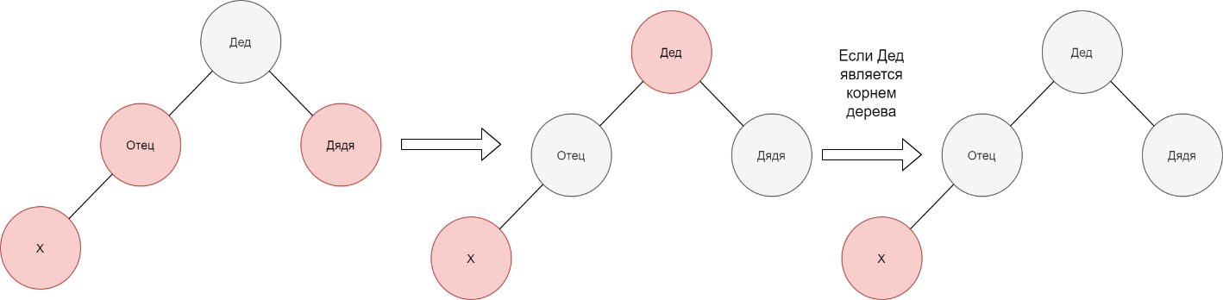
2 ПРОЕКТИРОВАНИЕ АЛГОРИТМОВ
Балансировка: красный дядя

Slide 12
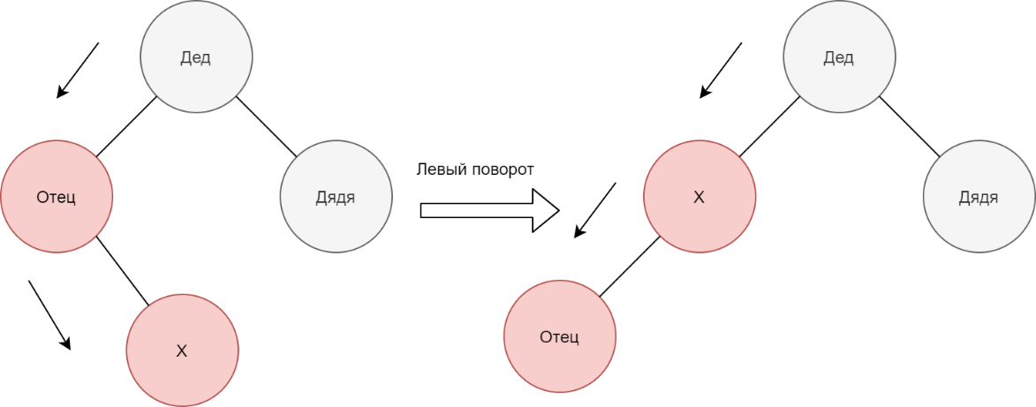
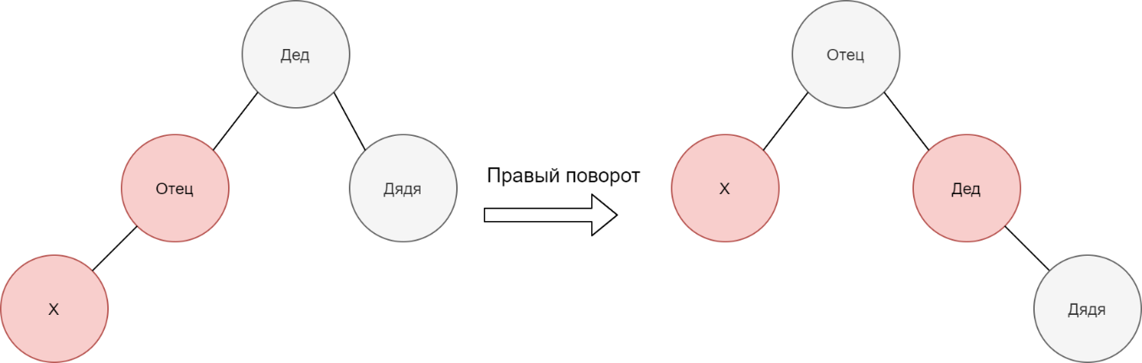
2 ПРОЕКТИРОВАНИЕ АЛГОРИТМОВ
Балансировка: чёрный дядя (лево)

Slide 13
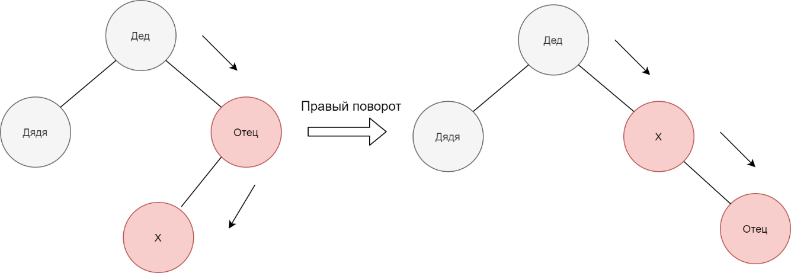
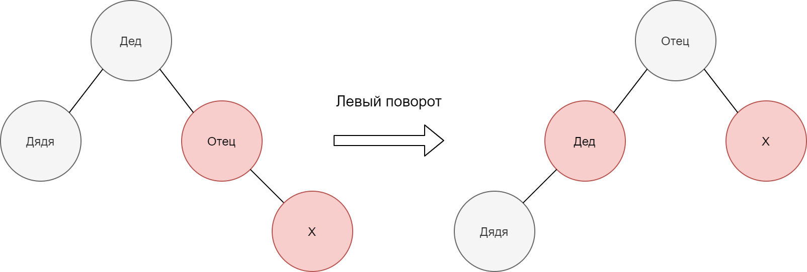
2 ПРОЕКТИРОВАНИЕ АЛГОРИТМОВ
Балансировка: чёрный дядя (право)

Slide 14
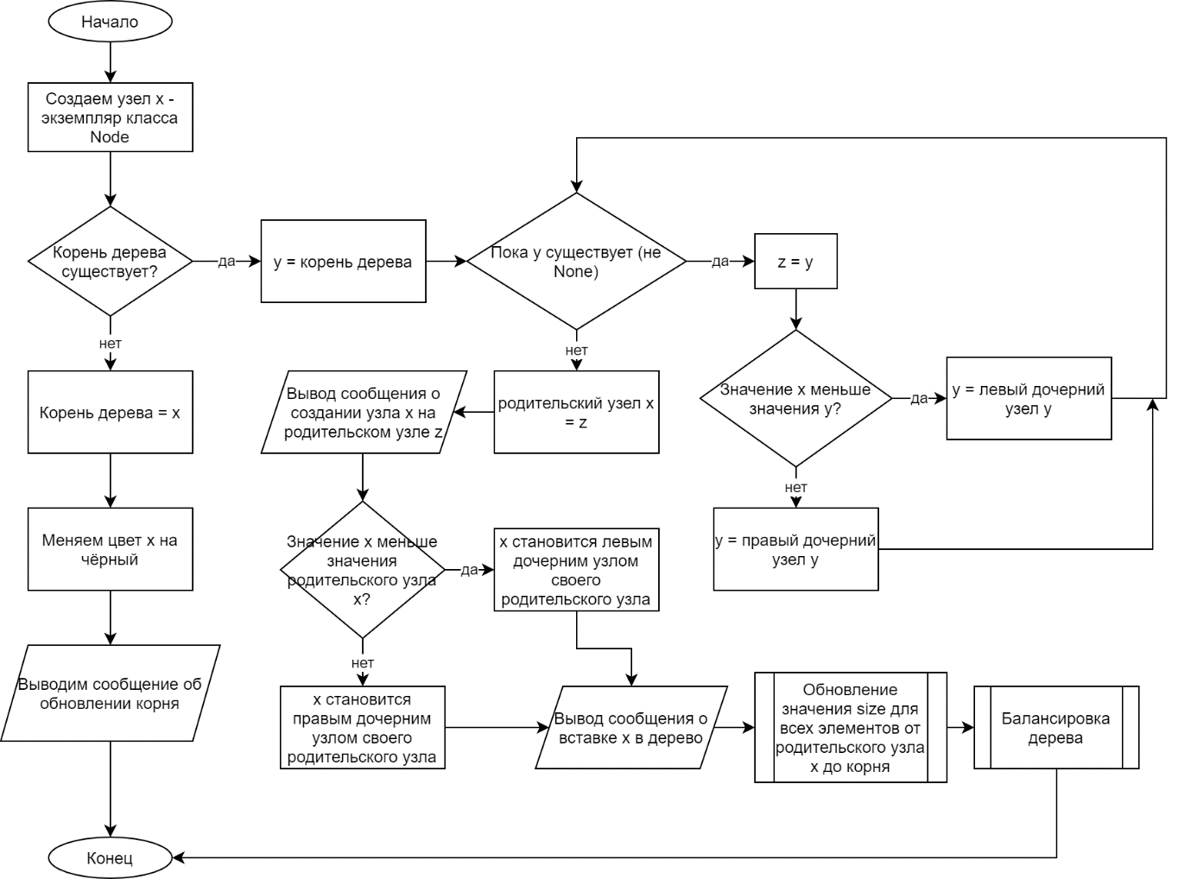
2 ПРОЕКТИРОВАНИЕ АЛГОРИТМОВ
Схема алгоритма вставки

Slide 15
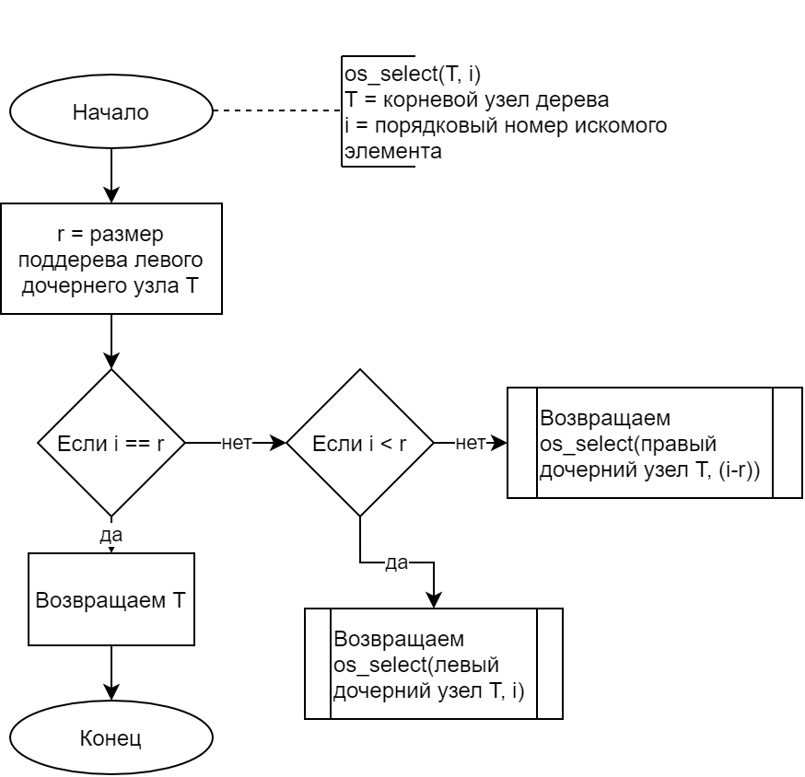
2 ПРОЕКТИРОВАНИЕ АЛГОРИТМОВ
Схема алгоритма определения i-ой порядковой статистики

Slide 16
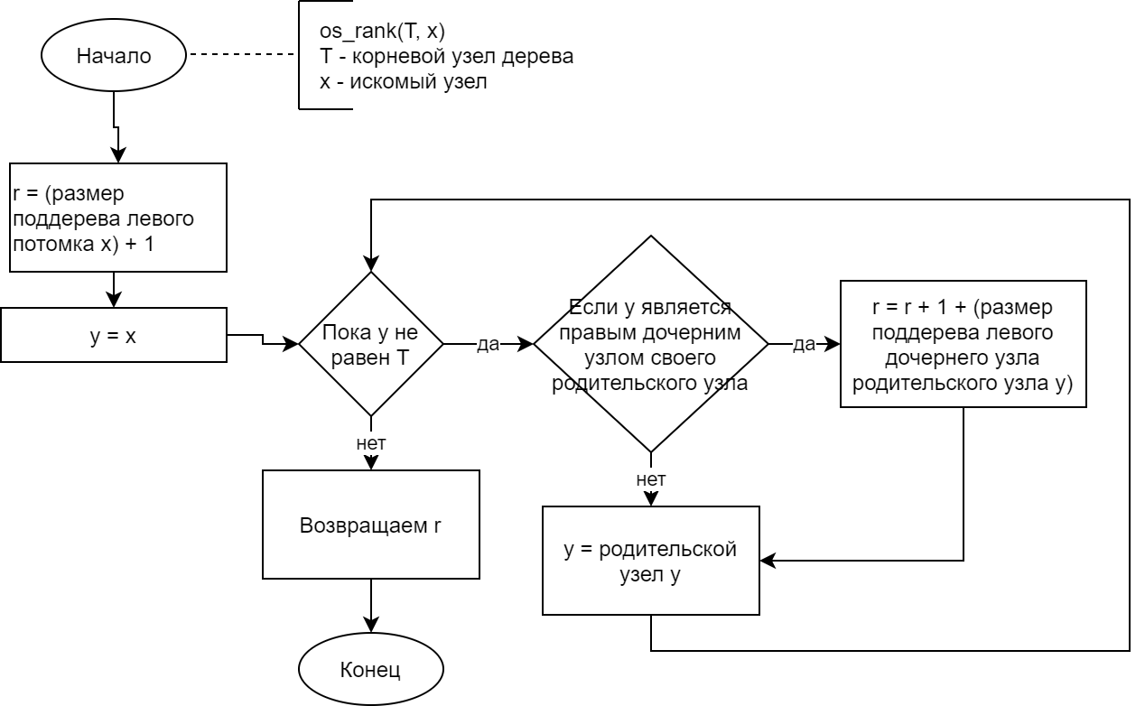
2 ПРОЕКТИРОВАНИЕ АЛГОРИТМОВ
Схема алгоритма определения порядкового номера заданного элемента

Slide 17
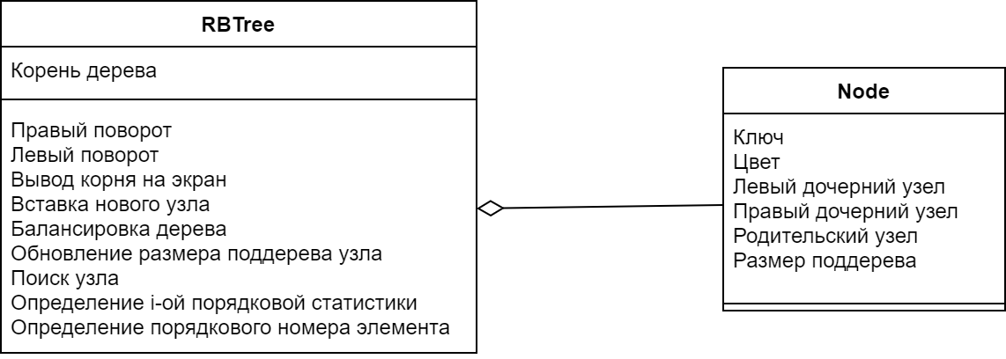
3 РЕАЛИЗАЦИЯ ПРОГРАММЫ
Диаграмма классов

Slide 18
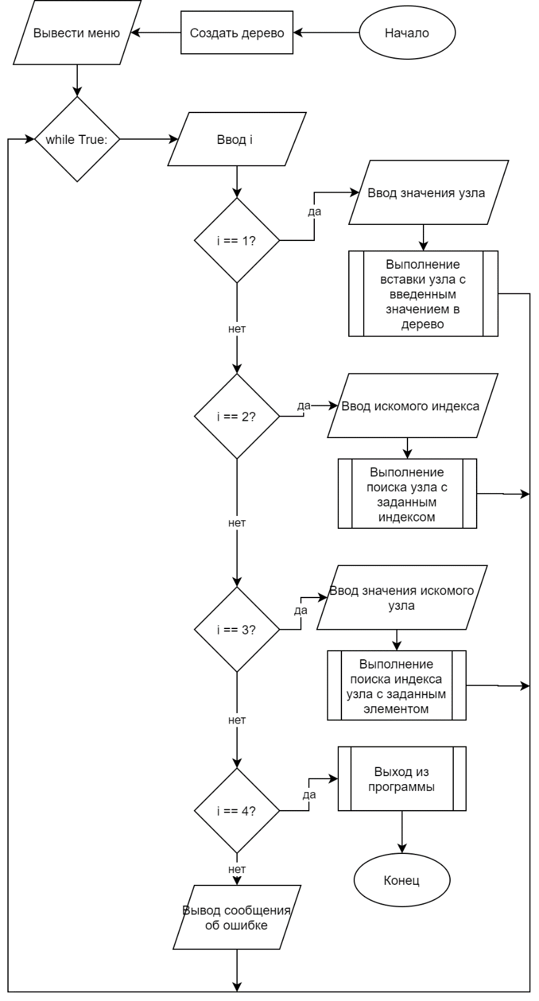
3 РЕАЛИЗАЦИЯ ПРОГРАММЫ
Схема логики работы программы

Slide 19
Заключение
В ходе выполнения курсовой работы мы проанализировали и выбрали метод представления структуры данных типа красно-чёрное дерево, разработали алгоритмы программы и реализовали её на языке программирования высокого уровня Python. Таким образом, мы достигли поставленной цели.

Slide 20


